Slide 1
Για εξάσκηση…
Σελίδα 98-99:
8β
9, 12

Slide 2
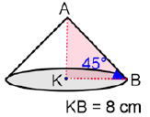
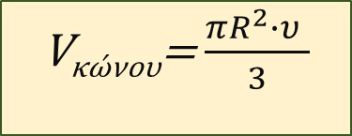
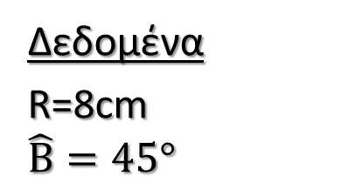
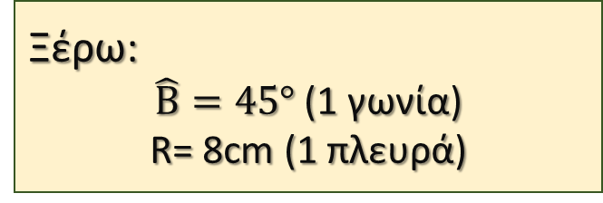
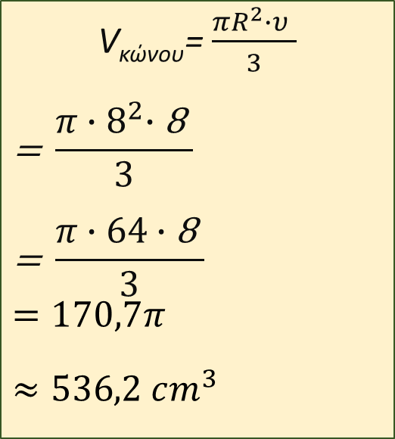
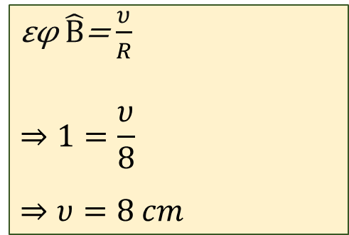
Άσκηση 8β/Σελ.98
V_{κώνου}=$\frac{πR^{2}∙υ }{3}$
Δεδομένα
R=8cm
$$\hat{Β}=45°$$
Ζητούμενα
V_{κώνου}=;
ΑΚΒ: Ορθογώνιο, με $\hat{Β}=45°$
Άρα: Α=Β=45° (αθρ.γων.τριγ.)
ΑΚΒ: ισοσκελές, δηλαδή υ=R=8cm
υ
R
ή
V_{κώνου}=$\frac{πR^{2}∙υ }{3}$
$$\text{=} \frac{π{∙8}^{2}∙\text{8} }{3}$$
$$\text{=} \frac{π∙64∙\text{8} }{3}$$
$$=170,7π$$
$$≈536,2 cm^{3}$$
Τριγωνομετρία!!!
ΑΚΒ: Ορθογώνιο, με $\hat{Κ}=90°$
Ξέρω:
$\hat{Β}=45°$ (1 γωνία)
R= 8cm (1 πλευρά)
εφ $\hat{Β}$=$\frac{υ}{R}$
$$⇒1=\frac{υ}{8}$$
$$⇒υ=8 cm$$
B: (υ) απέν. κάθετη
(R) προσκ. κάθετη
εφ

Slide 3
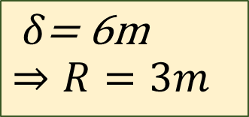
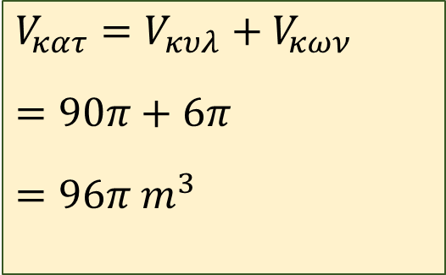
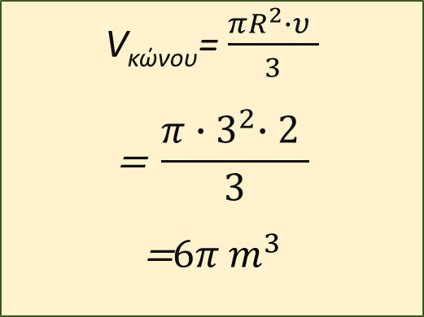
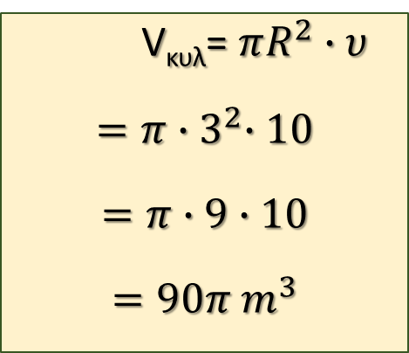
Άσκηση 9/Σελ.99
Δεδομένα
δ=6m
υ_{κυλ} =10m
υ_{κων} =2m
Ζητούμενα
Όγκος κατασκευής
ΠΡΩΤΑ: Καταγράφω τη σχέση που θα μου δώσει τον όγκο του στερεού, ως άθροισμα (ή διαφορά) όγκων γνωστών στερεών!!!
$δ\text{= }\text{6}\text{m}$
$$⇒R=3m$$
$$V_{κατ}=V_{κυλ}+V_{κων}$$
*
*
V_{κυλ}= $πR^{2}∙υ$
$$=π{∙3}^{2}∙10$$
$$=π∙9∙10$$
$$=90π m^{3}$$
V_{κώνου}=$\frac{πR^{2}∙υ }{3}$
$$\text{=} \frac{π{∙3}^{2}∙\text{2} }{3}$$
$$\text{=}6π m^{3}$$
$$V_{κατ}=V_{κυλ}+V_{κων}$$
$$=90π+6π$$
$$=96π m^{3}$$

Slide 4
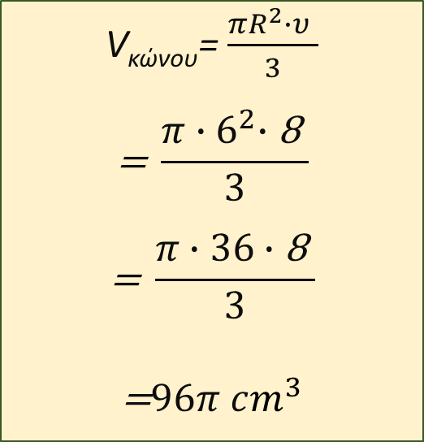
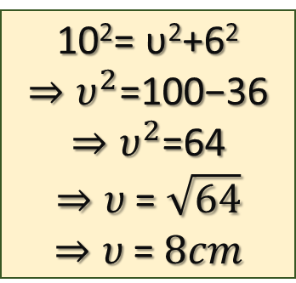
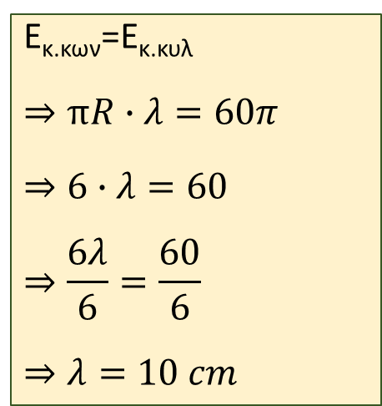
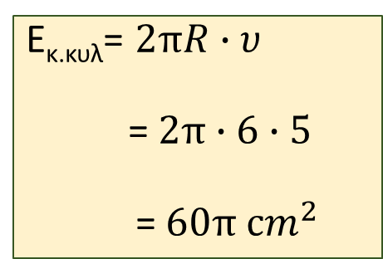
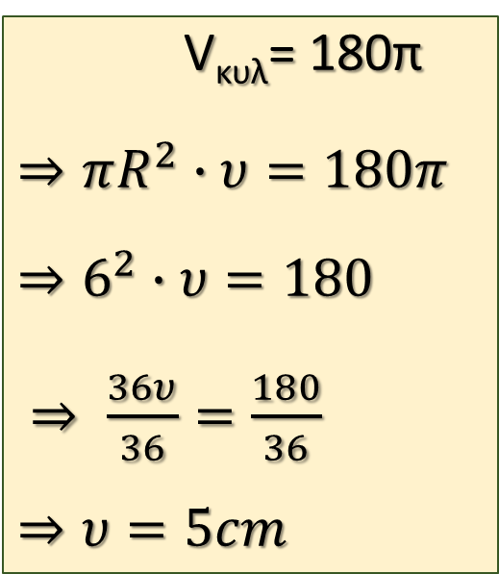
Άσκηση 12/Σελ.99
Δεδομένα
R=6cm
V_{κυλ} =180π cm²
E_{κ.κων} = E_{κ.κυλ}
Ζητούμενα
Όγκος κώνου
Ε_{κ.κυλ}= $2πR∙υ$
$\text{= }2π∙6∙5$
$\text{= }60π cm^{2}$
Πυθ. Τριάδα:
6, 8, 10
V_{κυλ}= 180π
$$⇒πR^{2}∙υ=180π$$
$$⇒6^{2}∙υ=180$$
$⇒ \frac{36υ}{36}=\frac{180}{36}$
$$⇒υ=5cm$$
ή
V_{κώνου}=$\frac{πR^{2}∙υ }{3}$
$$\text{=} \frac{π{∙6}^{2}∙\text{8} }{3}$$
$$\text{=} \frac{π∙36∙\text{8} }{3}$$
$$\text{=}96π cm^{3}$$
10²= υ²+6²
$$⇒υ^{2}\text{=}\text{100−36}$$
$$⇒υ^{2}\text{=}\text{64}$$
$$⇒υ \text{=} \sqrt{64}$$
$$⇒υ \text{=} 8cm$$
Ε_{κ.κων}=Ε_{κ.κυλ}
$$⇒πR∙λ=60π$$
$$⇒6∙λ=60$$
$$⇒\frac{6λ}{6}=\frac{60}{6}$$
$$⇒λ=10 cm$$
12

Slide 5
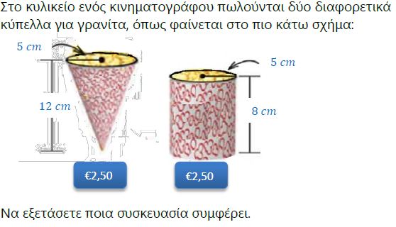
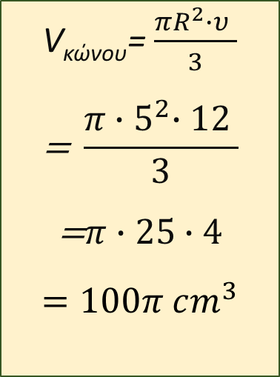
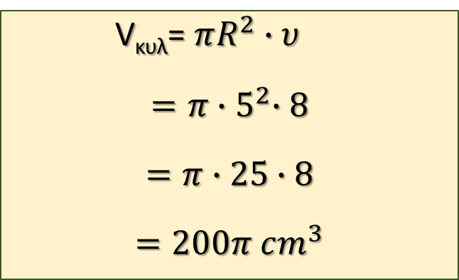
Άσκηση 9/Σελ.104
Δεδομένα
Ζητούμενα
Συμφέρουσα συσκευασία;
Κώνος
R=5cm
υ=12cm
Κύλινδρος R=5cm
υ=8cm
Γεμίζω κύπελλα!!!
Τιμή: Ίδια!
Όγκος!!!
V_{κώνου}=$\frac{πR^{2}∙υ }{3}$
$$\text{=} \frac{π{∙5}^{2}∙\text{12} }{3}$$
$$\text{=}π∙25∙4$$
$$=100π cm^{3}$$
4
V_{κυλ}= $πR^{2}∙υ$
$$=π{∙5}^{2}∙8$$
$$=π∙25∙8$$
$$=200π cm^{3}$$
<
Απ. Συμφέρουν τα κυλινδρικά κύπελλα.

Slide 6
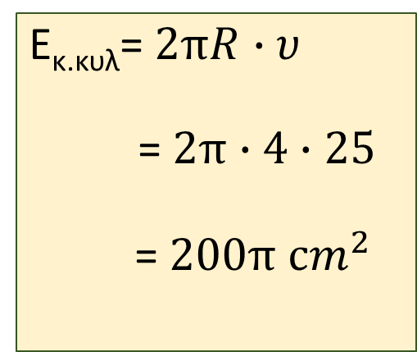
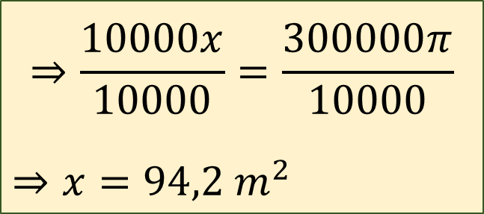
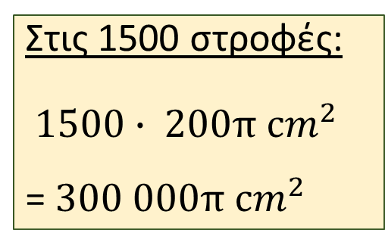
Άσκηση 10/Σελ.104
Δεδομένα
R=4cm
υ=25cm
Ζητούμενα
Ε_{επιφ} 1500=;
Βάφει επιφάνειες!!!
Εμβαδόν Κυρτής Επιφάνειας!!!
1m 100cm
1m² 10000cm²
Ε_{κ.κυλ}= $2πR∙υ$
$\text{= }2π∙4∙25$
$\text{= }200π cm^{2}$
Στις 1500 στροφές:
$1500∙ 200π cm^{2}$
$$\text{= }300 000π cm^{2}$$
x 300 000πcm²
$$⇒\frac{10000x}{10000}=\frac{300000π}{10000}$$
$⇒x=94,2 m^{2}$
Επιφάνεια που βάφεται με μία στροφή του ρολού
Απ. Το ρολό καλύπτει επιφάνεια 94,2m² στον χρόνο ζωής του

Slide 7
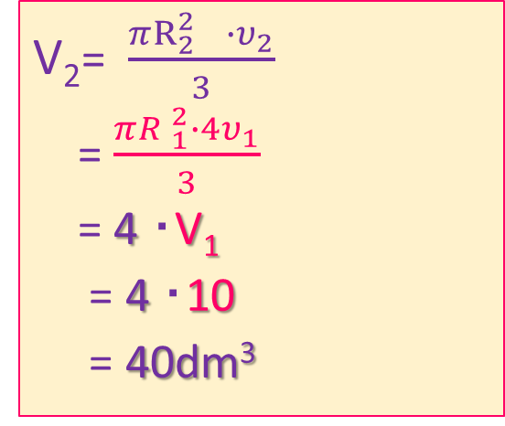
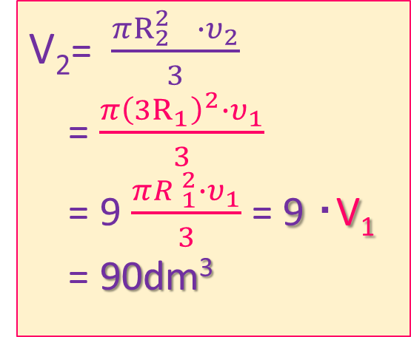
Άσκηση 8/Σελ.104
Ζητούμενα
V_{κώνου}=;
(α) 1 2
R₁ R₂
υ₁ υ₂
V₁=10dm³ V₂=;
(β) 1 2
R₁ R₂
υ₁ υ₂
V₁=10dm³ V₂=;
(g) 1 2
R₁ R₂
υ₁ υ₂
V₁=10dm³ V₂=;
=R₁
=3R₁
=3R₁
=4υ₁
=υ₁
=4υ₁
V₂= $\frac{π{R_{2}^{2}}^{}∙υ_{2}}{3}$
= $\frac{π{R }_{1}^{2}∙4υ_{1}}{3}$
= 4 ‧V₁
= 4 ‧10
= 40dm³
V₂= $\frac{π{R_{2}^{2}}^{}∙υ_{2}}{3}$
= $\frac{π{\left({3R}_{1}\right)}^{2}∙υ_{1}}{3}$
= 9 $\frac{π{R }_{1}^{2}∙υ_{1}}{3}$ = 9 ‧V₁
= 90dm³
V₂= 4 ‧9 V₁
= 36 ‧ 10
= 360dm³

